Slide 1
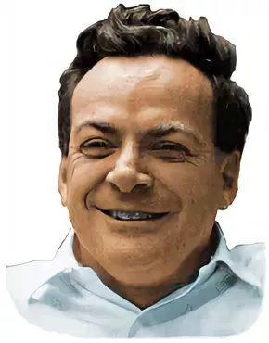
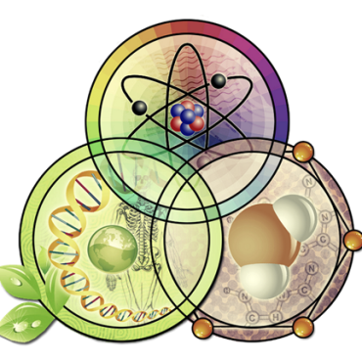
Науки разделены не естественным путём,
А лишь из соображений удобства.
Природа не заинтересована в подобном разделении
и многие интересные явления лежат именно на стыке разных областей науки.
Р. Фейнман

Slide 2
Интегрированная интеллектуальная игра
«На перекрестке трех наук»

Slide 3
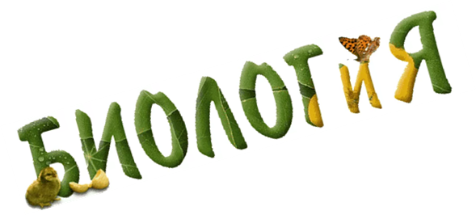
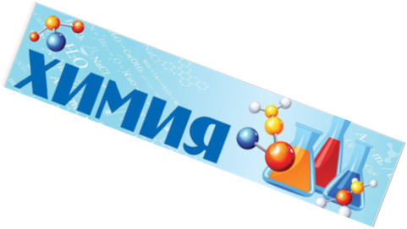

Slide 4
ЧТО? ПОЧЕМУ? ЗАЧЕМ? И ГДЕ?
Живут в земле, в огне, в воде.
Вот в первый раз
Огонь добыт (А почему огонь горит?)
Зерно
Под солнцем проросло.
(Зачем растению тепло?)
Дым - лёгкий, а скала – тверда.
Что значит «лёд»,
А что – «вода»?
Что? Почему? Зачем? и Где?
Вопросы ставим мы себе.
Вот почему из года в год
Наука движется вперёд.

Slide 5
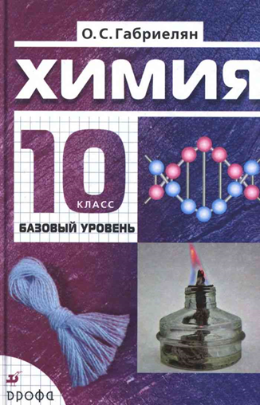

Slide 6
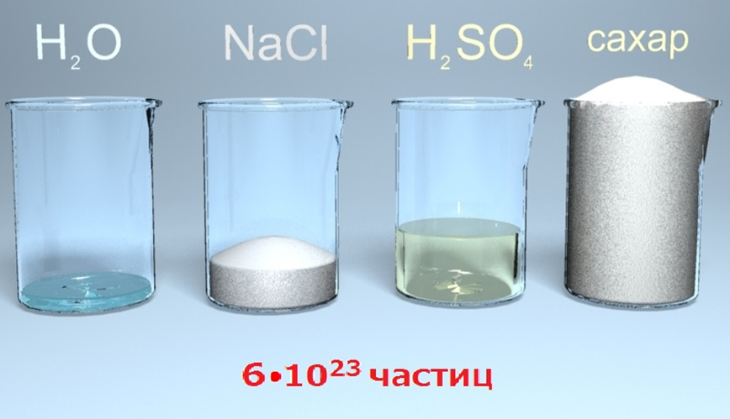
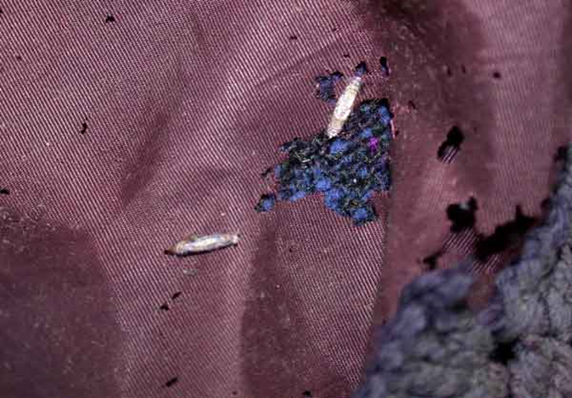
Найдите общее

Slide 7
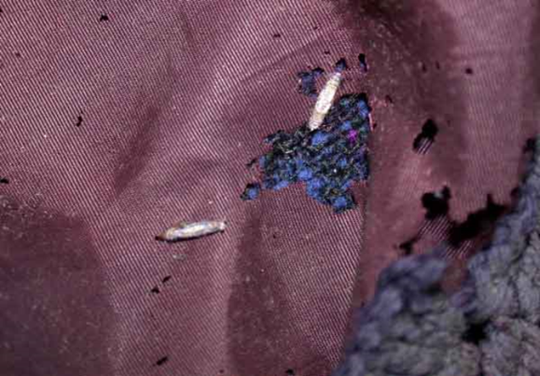
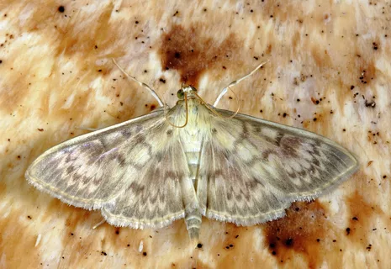
Ответ: МОЛЬ
Формулы для расчета количества вещества v, единица количества вещества МОЛЬ
В каждом веществе находиться ровно
6*10^23 частиц, именно столько частиц содержит 1 МОЛЬ вещества
Лечинки МОЛИ - Мо́ль платяна́я, или мо́ль ко́мнатная

Slide 8
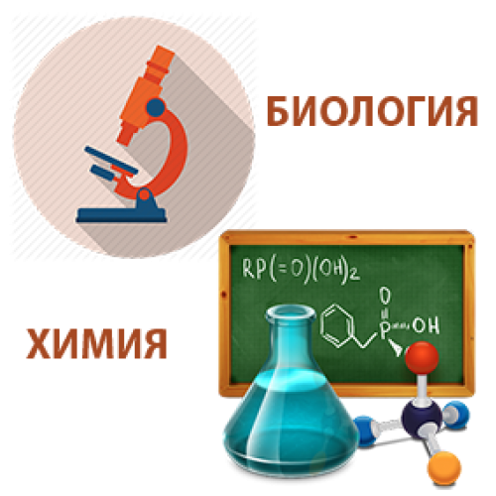

Slide 9
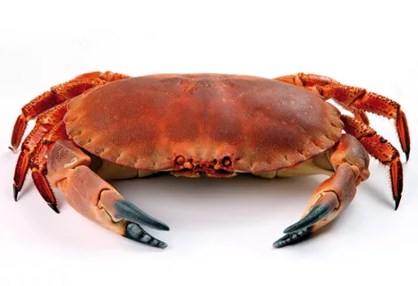
Какая существует связь между крабами и
классом органических веществ –
– «УГЛЕВОДАМИ»?
2 балла

Slide 10
Крабы , как все членистоногие, покрыты хитиновым покровом.
Хитин - это углевод.
(C8H13NO5)n
Хитин — один из наиболее распространённых в природе полисахаридов — каждый год на Земле в живых организмах образуется и разлагается около 10 гигатонн хитина.
Выполняет защитную и опорную функции, обеспечивая жёсткость клеток — содержится в клеточных стенках грибов.
Главный компонент экзоскелета членистоногих.
2 балла

Slide 11
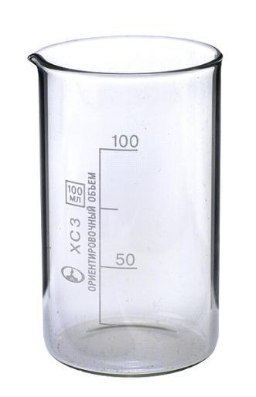
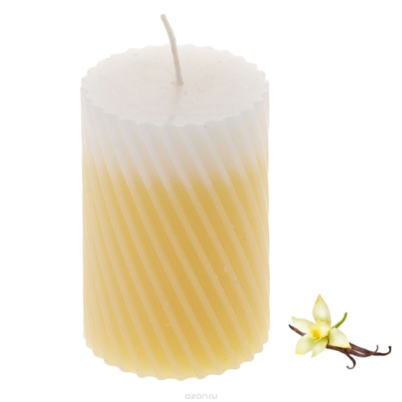
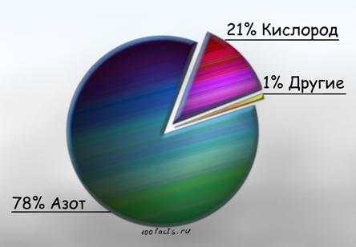
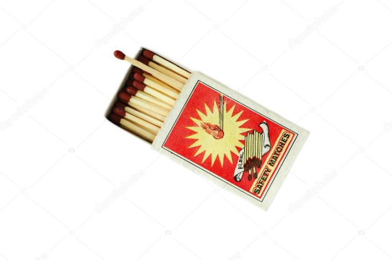
Как опытным путем доказать, что кислорода в воздухе 1/5 часть, используя простоквашницу с подкрашенной водой, свечу, спички, химический стакан.
3 балла

Slide 12
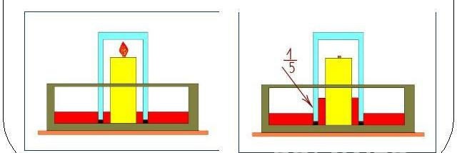
1.Впростоквашницу с подкрашенной водой поместим плавающую свечу.
2.Подожжем свечу.
3.Накроем горящую свечу стаканом, касаясь уровня воды.
Вывод: уровень воды в стакане занял 1/5 его объема, следовательно, объем кислорода , который израсходовался на горение, тоже составляет – 1/5 часть (20%).
3 балла

Slide 13
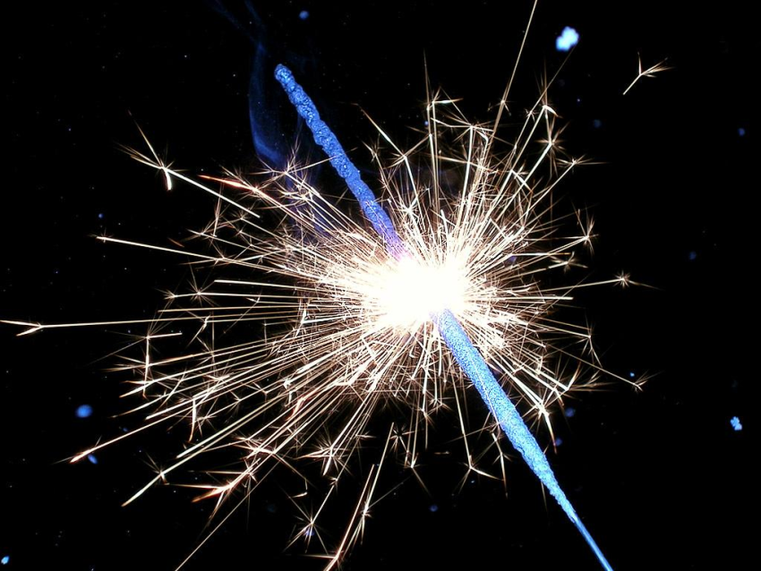
Что общего между бенгальской свечой и растениями?
2 балла

Slide 14
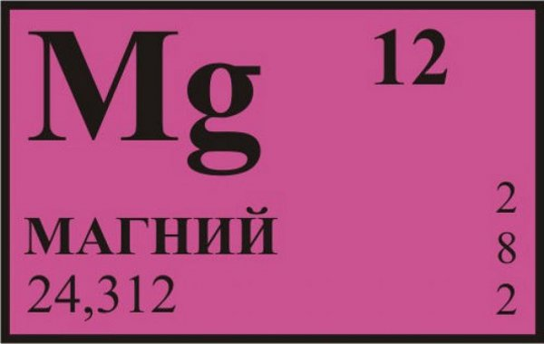
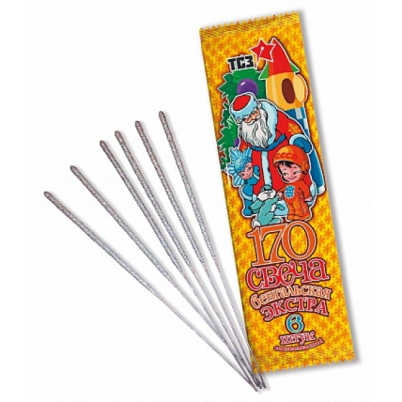
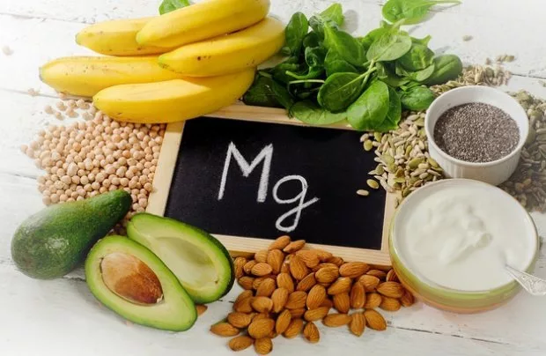
.
Бенгальский огонь — пиротехнический состав, содержащий азотнокислый барий (окислитель) , порошкообразные алюминий или магний (горючее) , декстрин или крахмал (цементатор) и оксидированные железные или стальные опилки.
Без хлорофилла не было бы жизни, а без магния не было бы хлорофилла— в нем содержится 2% этого элемента
2 балла

Slide 15
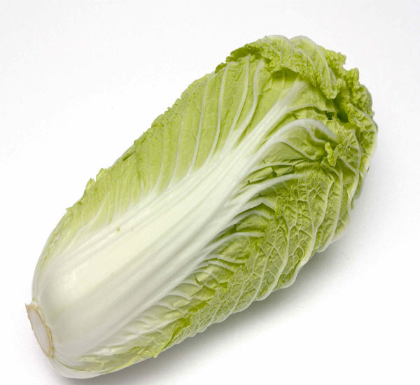
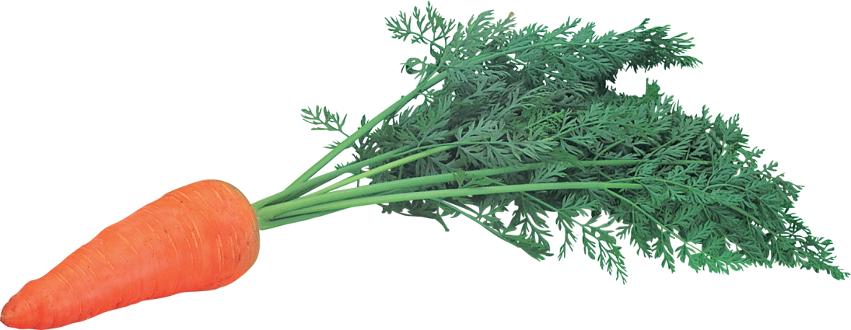
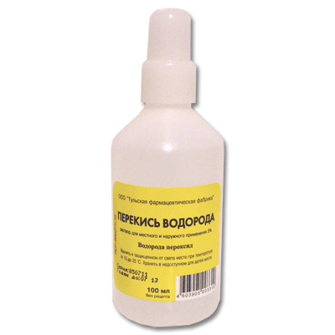
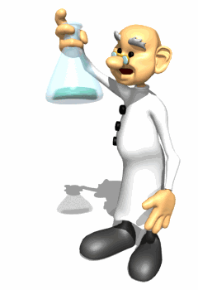
Как опытным путем определить наличие фермента каталазы в живых организмах?
3 балла

Slide 16
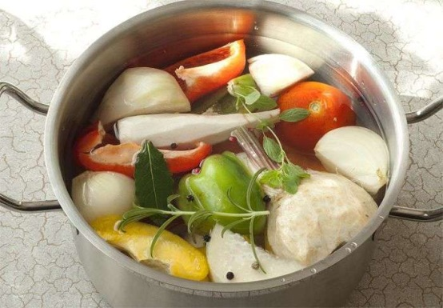
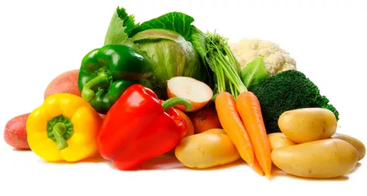
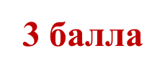
Каталаза—фермент, который разлагает образующуюся в процессе биологического окисления перекись водорода на воду и молекулярный кислород 2H2O2 → 2H2O + O2
Содержится:
почти во всех растительных и животных клетках
Значение : участвует в тканевом
дыхании клеток

Slide 17
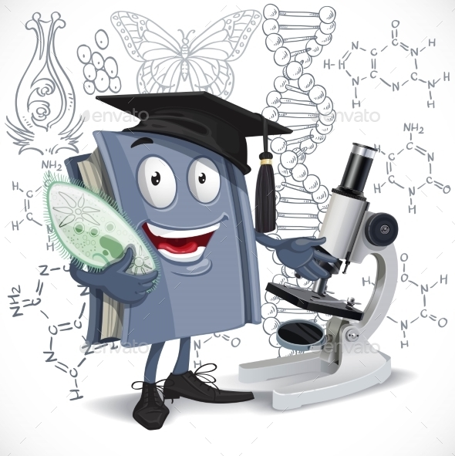

Slide 18
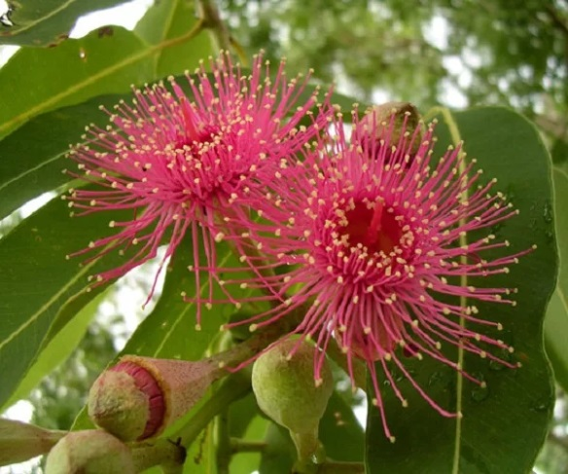
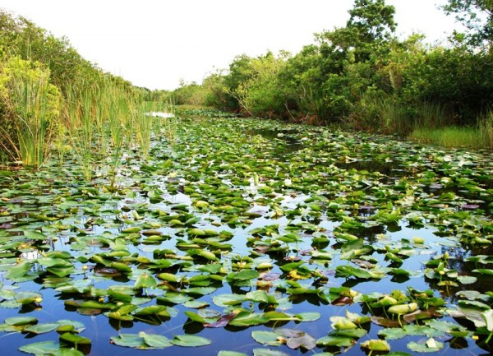
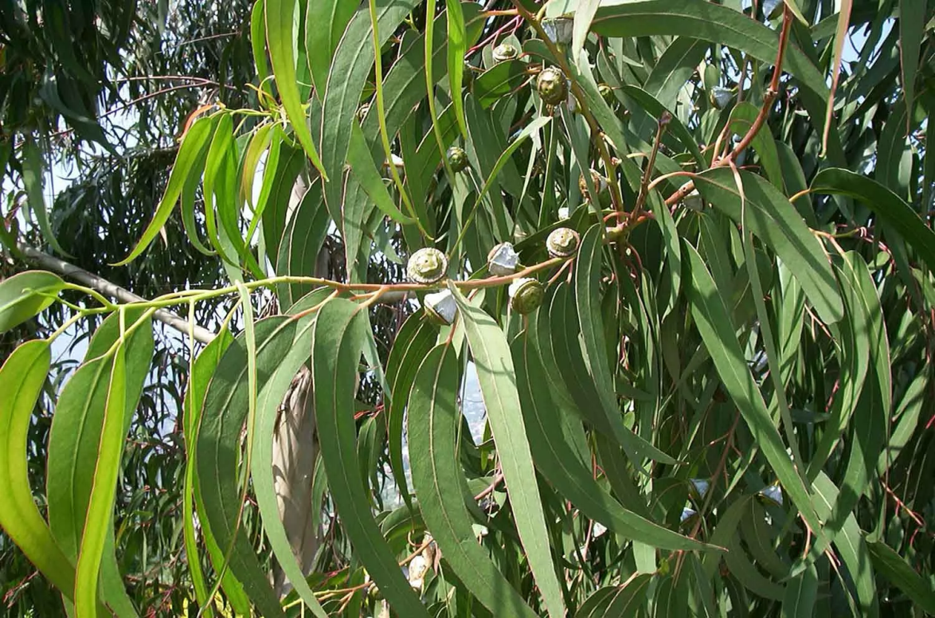
Для осушения болот в субтропиках сажают эвкалипты. Куда исчезает вода, жадно поглощаемая этими деревьями?
1 балла

Slide 19
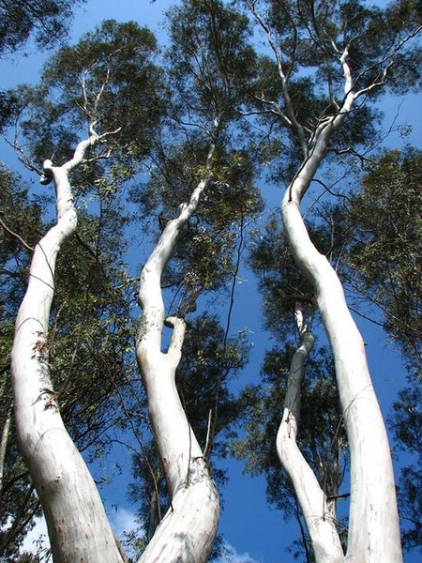
Ответ
У эвкалиптов большие листья, с поверхности которых очень быстро испаряется влага. За 1 сутки он может поглотить до 300л воды
1 балл

Slide 20
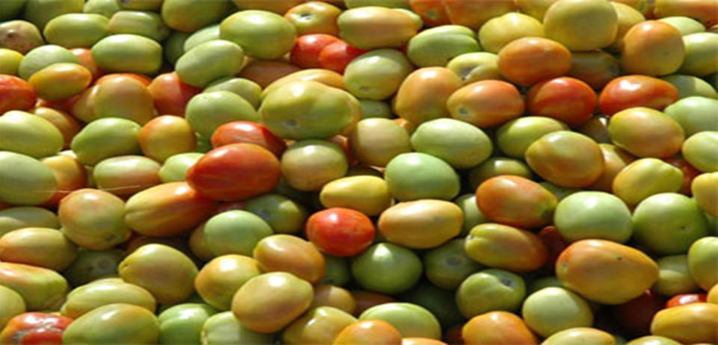
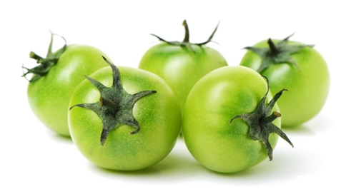
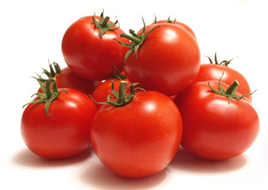
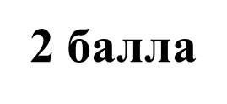
,

Slide 21
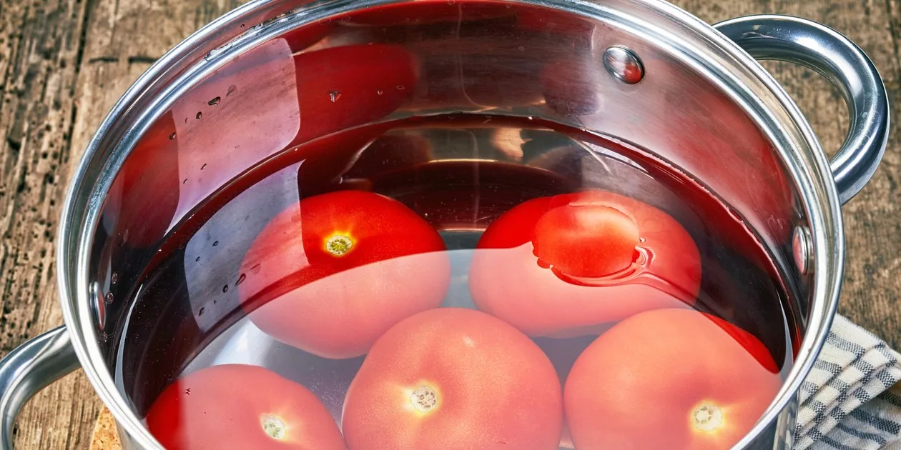
Ответ
Помидоры можно высыпать в ванну с водой. Из-за разницы в удельном весе спелые помидоры тонут, а зеленые плавают.

Slide 22
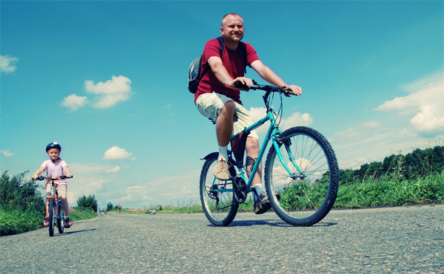
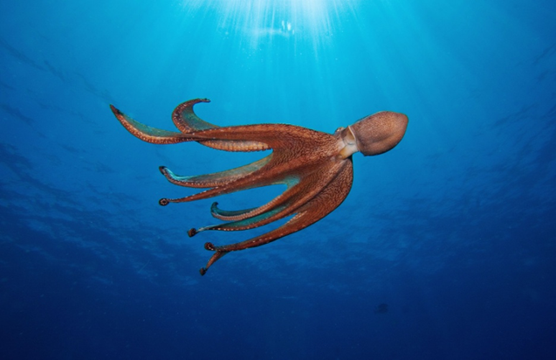
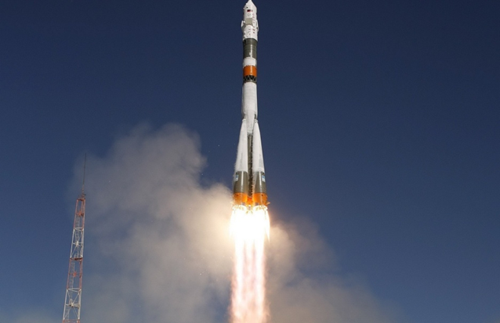
Найдите лишнее
Реактивное движение
Механическое движение
Реактивное движение
Реактивное движение

Slide 23
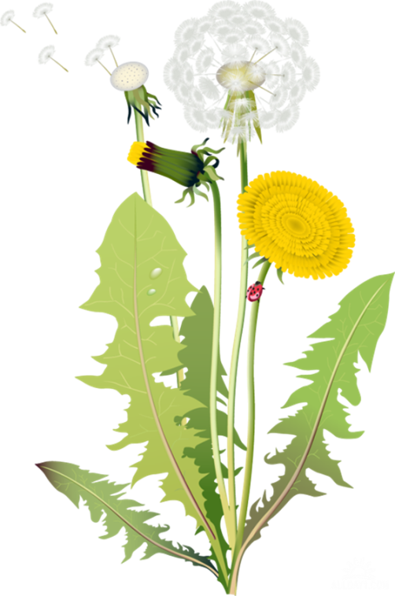
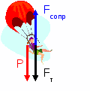
2 балла

Slide 24
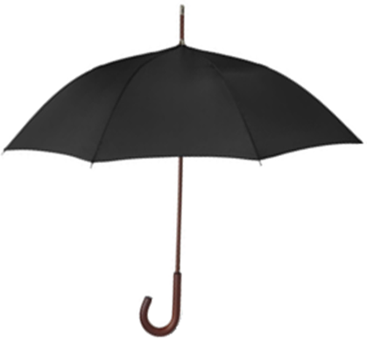
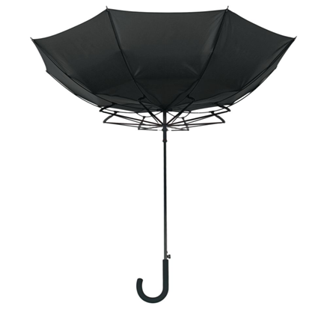
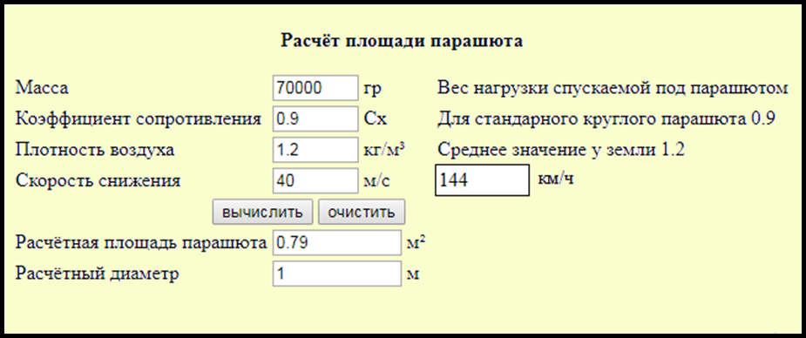

Slide 25
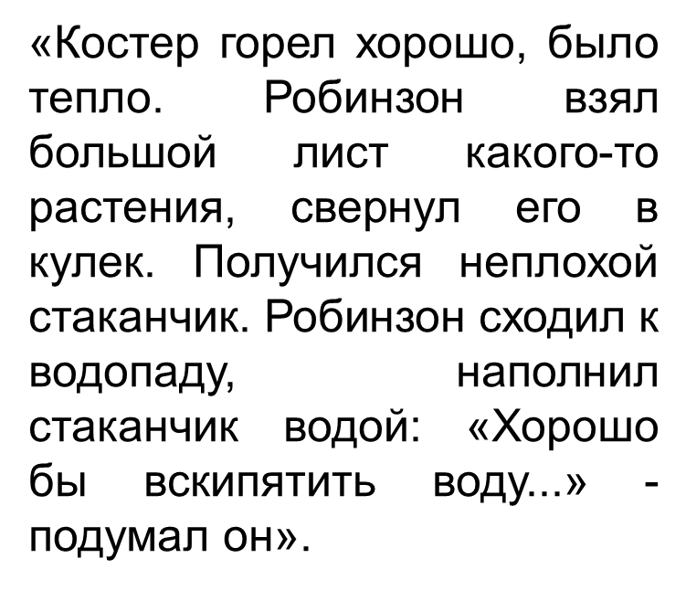
2 балла

Slide 26
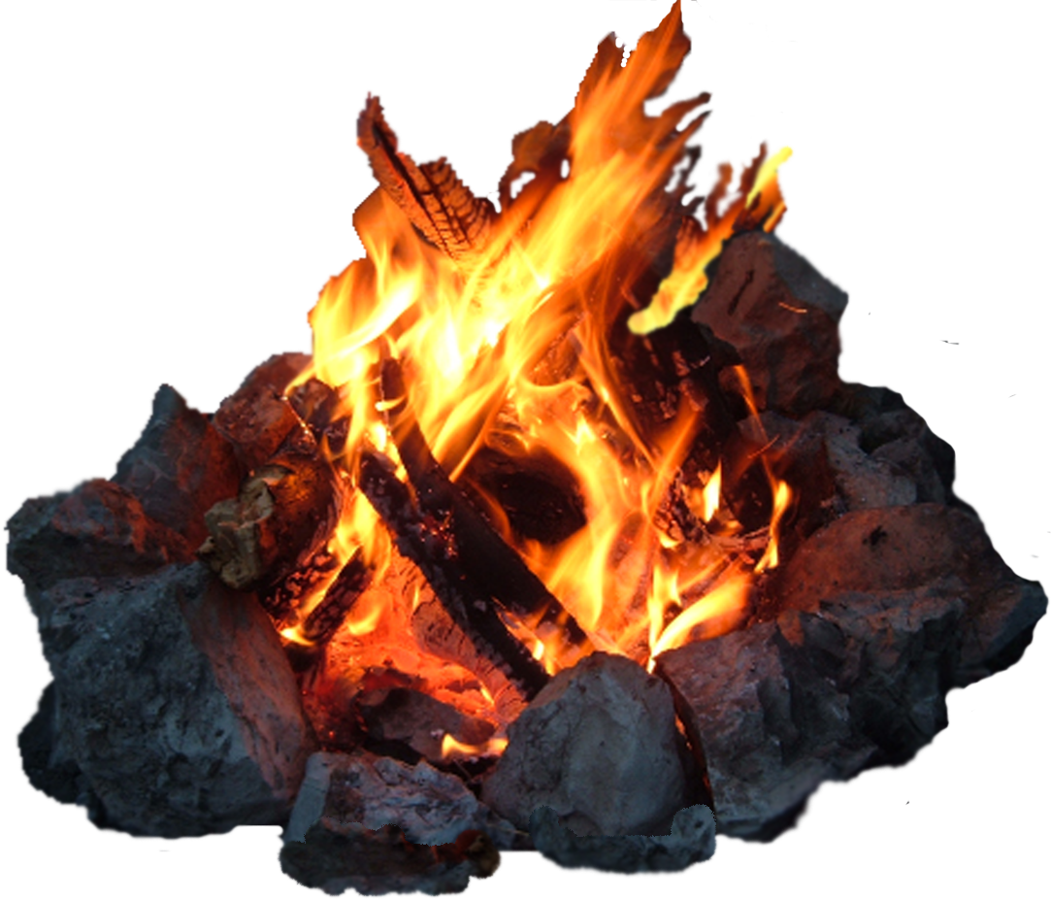
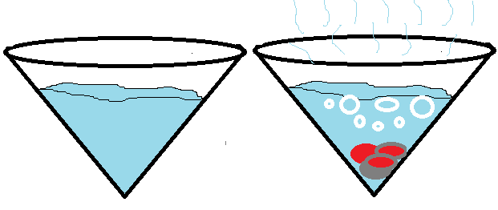
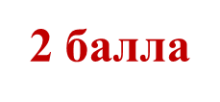
Ответ
Если такой стаканчик поставить на огонь, он сгорит, а если положить в него раскаленные угольки (или камушки), то вода в стаканчике будет забирать тепло у угольков (камушков) и нагреваться, а стаканчик не пострадает

Slide 27
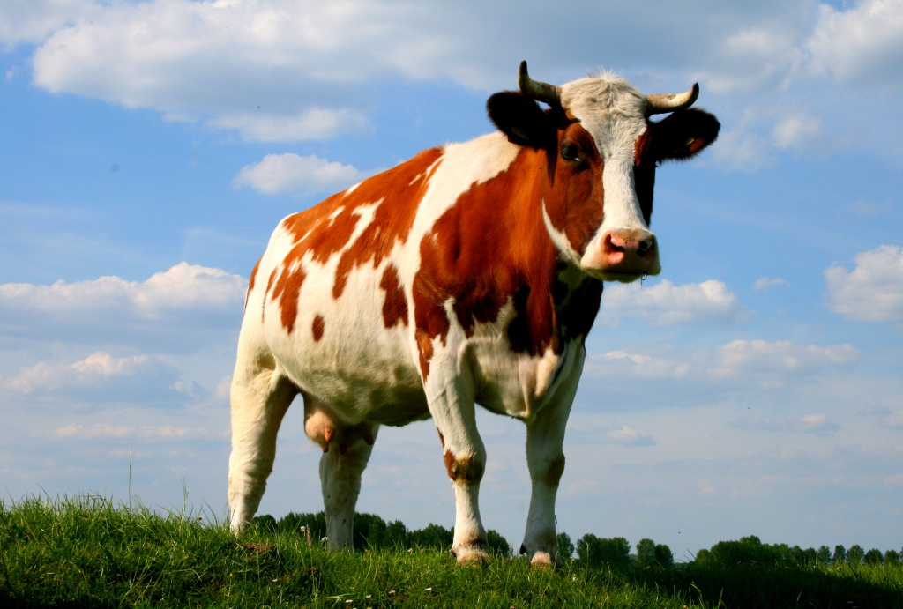
Почему парнокопытные (коровы) увязшую ногу вытаскивают быстрее и легче, чем непарнокопытные (лошади).

Slide 28
Ответ
Корова разжимает копыто (атмосферное давление сравнивается), а лошадь не может разжать давление сверху выше, чем под копытом

Slide 30
«Утро студента».
3 балла
Какие физические и химические явления встречаются в данном тексте?
Студент Вовочка проснулся рано утром. Умылся, оделся, расчесал пластмассовой расчёской волосы и, не глядя в зеркало, пошёл на кухню. Зажёг газовую плиту и поставил на неё чайник с водой. Затем заварил себе чай, добавил туда сахар и дольку лимона. «А что же к чаю?» - подумал Вовочка, - «У меня осталась булочка, которую я купил вчера по дороге домой». Порывшись в сумке под кипой тетрадей и учебников, он нашёл её. Булочка имела далеко не первоначальную форму. Делать нечего, придется, есть такую.
Посмотрев в окно, он увидел, что оно запотело. Так и не разглядев, что творится на улице, он оделся, потеплей, от души налив на себя папиного одеколона. И пошёл в техникум.
Выходя из подъезда, он как всегда зацепился за ржавую железную ручку. Всю дорогу до техникума прохожие, глядя на его голову, улыбались, а, подходя ближе, зажимали носы. И только зайдя в фойе техникума и посмотрев в зеркало, он всё понял.

Slide 31
Ответ
Электризация,
Горение
Кипение
Диффузия
Окисление
Деформация
Конденсация
Коррозия металлов.
3 балла

Slide 32
Какой химический элемент, если прибавить к его названию впереди одну букву, превратится в полупроводник?
2 балла

Slide 33
Ответ
ДИОД
2 балла

Slide 34
Н. Бор за создание теории строения атома в 1922 г. был награжден Нобелевской золотой медалью. Во время второй Мировой войны, когда немцы оккупировали Данию, он ее уничтожил, чтобы она не досталась врагу.
Каким способом он это проделал?
3 балла

Slide 35
Ответ
Он ее «растворил» в «царской водке» - это смесь концентрированных кислот: HNO3+ HCI (1: 3)
В данном случае происходит химическая реакция (химическое явление) – одни вещества превращаются в другие, а не физическое.
Au +4HCI+HNO3 H[AuCI4] +NO +2H2O
3 балла

Slide 36
2 балла

Slide 37
Ответ
В нейтральном атоме число электронов = числу протонов.
Если в ядре атома 6 протонов, следовательно, и электронов тоже – 6.
В данном случае здесь представлен изотоп углерода -14
2 балла

Slide 39
К.Н.Задорожный «Биология в школе», «Феникс» Ростов-на-Дону, 2006г. Л.И.Жук «Я люблю эту Земля», «Красико-Принт», Минск, 2000г. Д.И.Соколов «Понятия и определения. Химия.Словарик школьника», «И.Д.Литера, С.-П. -2005 г. А.Е.Темирбулатова, Н.Н.Нурахметов, Химия (учебник, 11 кл.), Алматы «Мектеп»,-2011г. Т.И.Жукова «Часы занимательной биологии», Москва «Просвещение»- 1973 г. М.А.Нянковский «Неизвестное об известном» , Ярославль «Академия развития» -1997 г. Н.И.Панфилова, В.В.Садовников «35 суббот» , Москва «Новая школа» -2001 г. Т.Касымбева, К.Мухамбетжанов, Общая биология (учебник, 10 кл.), Алматы «Мектеп»- 2006г. Интернет ресурс Интернет-сайт «Фестиваль «Открытый урок»
Источники

